Slide 1
第一次培训

Slide 2
目录
算法复杂度
二分搜索
链表

Slide 3
时空复杂度
复杂度用来描述一个算法在时间和空间上需要消耗多少资源。
在算法竞赛中，我们大部分时候都关心的是时间复杂度，所以我们说复杂度的时候一般都是指时间复杂度。

Slide 4
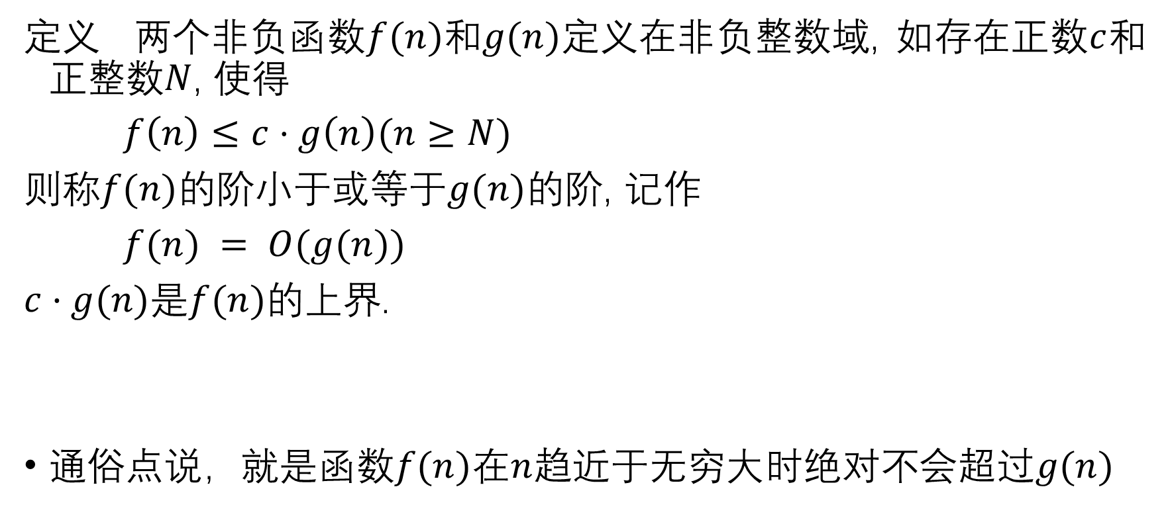
大O记号 (Big O notation)
定义 两个非负函数$f(n)$和$g(n)$定义在非负整数域, 如存在正数$c$和正整数$N$, 使得
$f\left(n\right)≤c⋅g\left(n\right)(n≥N)$
则称$f(n)$的阶小于或等于$g(n)$的阶, 记作
$f(n) = O(g(n))$
$c·g(n)$是$f(n)$的上界.
通俗点说，就是函数$f(n)$在$n$趋近于无穷大时绝对不会超过$g(n)$

Slide 5
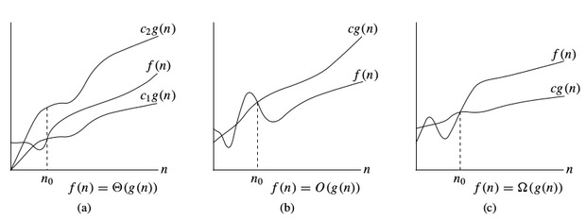
大O记号 (Big O notation)

Slide 6
大O记号 (Big O notation)
大O记号常用来描述算法的最坏情况复杂度
在算法竞赛中，我们一般都只关心算法的最坏情况复杂度
大O记号忽略常数

Slide 7
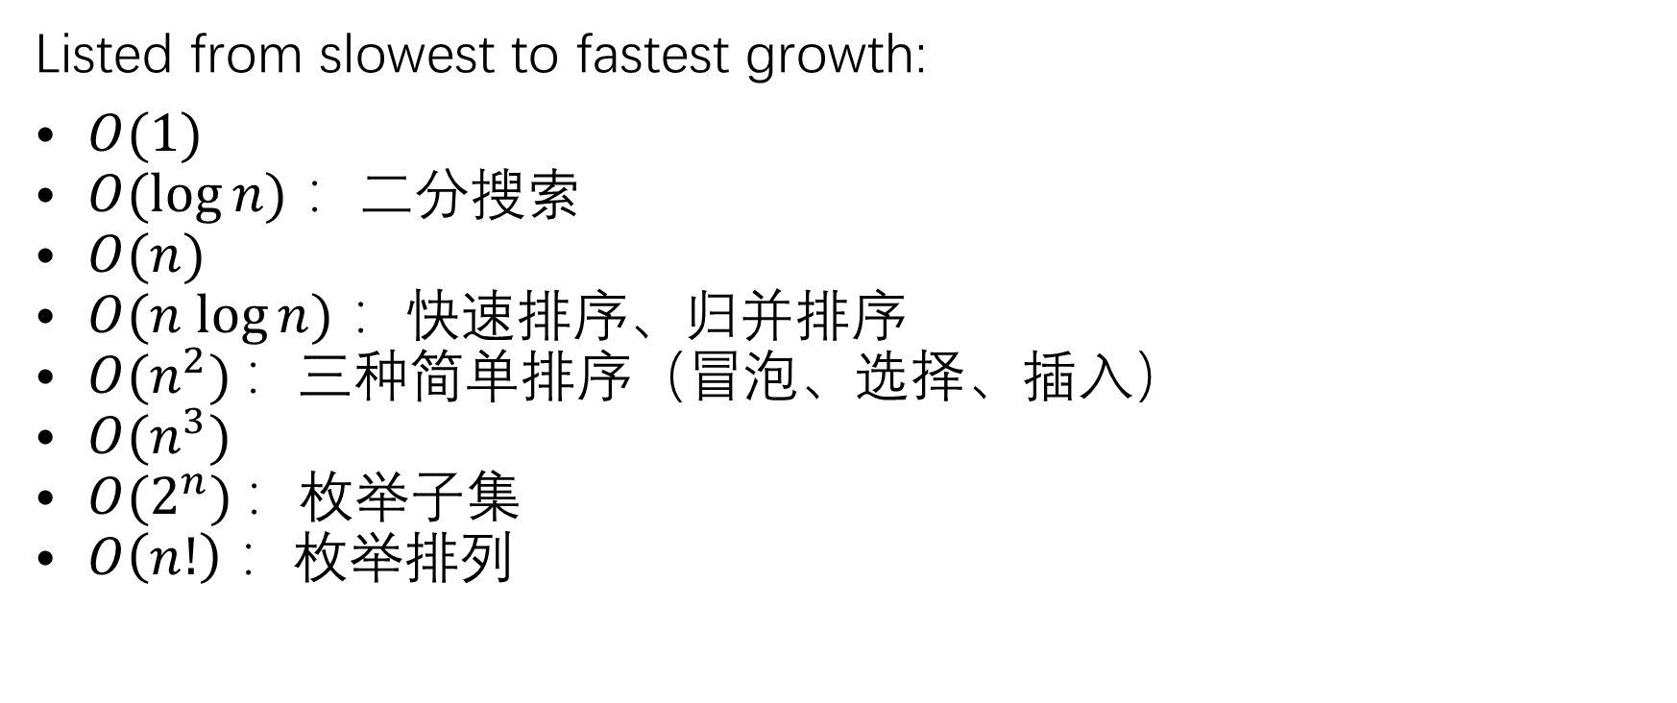
一些常见复杂度
Listed from slowest to fastest growth:
$O(1)$
$O(log⁡n)$ ：二分搜索
$O(n)$
$O(n log⁡n)$ ：快速排序、归并排序
$O(n^{2})$ ：三种简单排序（冒泡、选择、插入）
$O(n^{3})$
$O(2^{n})$ ：枚举子集
$O\left(n!\right)$ ：枚举排列

Slide 8
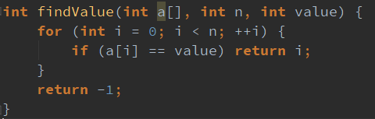
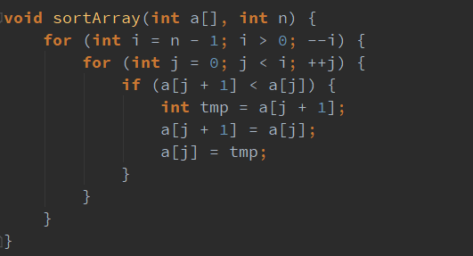



如何去估计一个算法的复杂度
$$O(n)$$
$$O(n^{2})$$

Slide 9
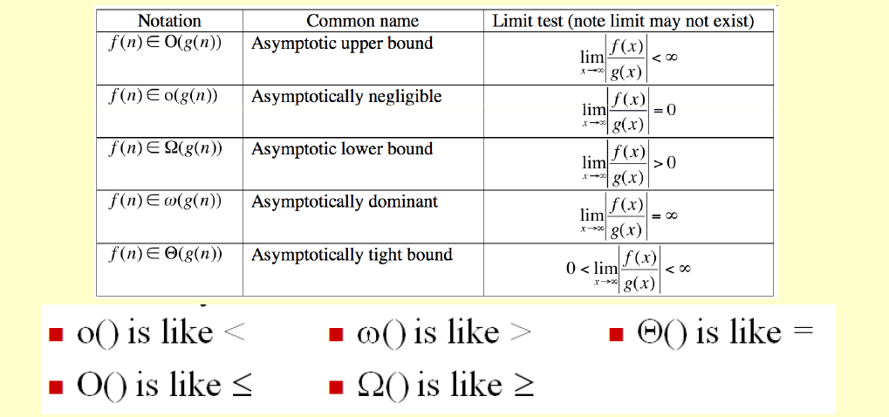
其他记号

Slide 10
其他记号

Slide 11
二分搜索 (Binary search)
一种在单调有序的序列中查找某个值的方法

Slide 12
Algorithm Examples
binary search for the letter ‘j’
search interval
a c d f g h j l m o p r s u v x z
center element

Slide 13
Algorithm Examples
binary search for the letter ‘j’
search interval
a c d f g h j l m o p r s u v x z
center element

Slide 14
Algorithm Examples
binary search for the letter ‘j’
search interval
a c d f g h j l m o p r s u v x z
center element

Slide 15
Algorithm Examples
binary search for the letter ‘j’
search interval
a c d f g h j l m o p r s u v x z
center element

Slide 16
Algorithm Examples
binary search for the letter ‘j’
search interval
a c d f g h j l m o p r s u v x z
center element
found !

Slide 17

二分搜索 (Binary search)
每次都把查找区间的长度减半
复杂度$O(\log_{2}⁡n)$
即$O(log⁡n)$

Slide 18
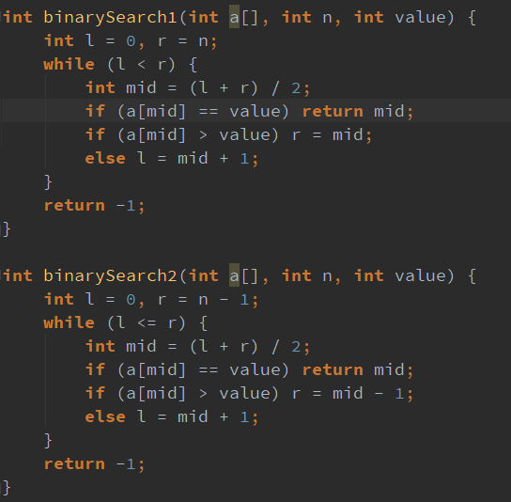
二分搜索 (Binary search)
[ )
[ ]

Slide 19
二分搜索 (Binary search)
https://leetcode-cn.com/tag/binary-search/

Slide 20
三分搜索 (Ternary search)
三分搜索与二分搜索一样，是用来查找序列中的某个值
和二分搜索一样，它可以用来搜索单调序列中的某个值，但一般我们都不用它来干这个，而是用它来求某个拟凸函数的最大（最小）值。

Slide 21
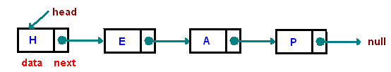
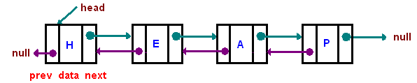
链表 (Linked list)
https://visualgo.net/zh/list
单链表：
双链表：

Slide 22
复杂度对比
 | 数组 | 链表
得到第i个元素 | O(1) | O(n)
插入元素 | O(n) | O(1)
删除元素 | O(n) | O(1)
在有序序列上查找某个值 | O(logn) | O(n)

Slide 23
链表 (Linked list)
https://leetcode-cn.com/tag/linked-list/

Slide 24
常识
Runtime Error
爆栈

Slide 25
安排
从C过渡到C++
看算法书

Slide 26
http://172.16.38.63/PPTs/第一次培训.pptx

